Slide 1
信号产生---send_signal
陈航
2013/11/8

Slide 2
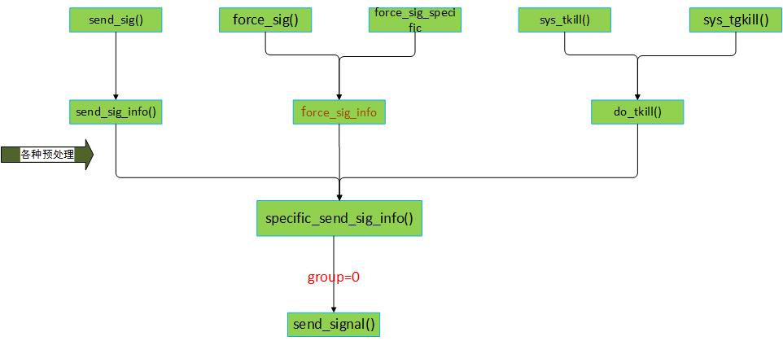
为进程产生信号的内核函数

Slide 3
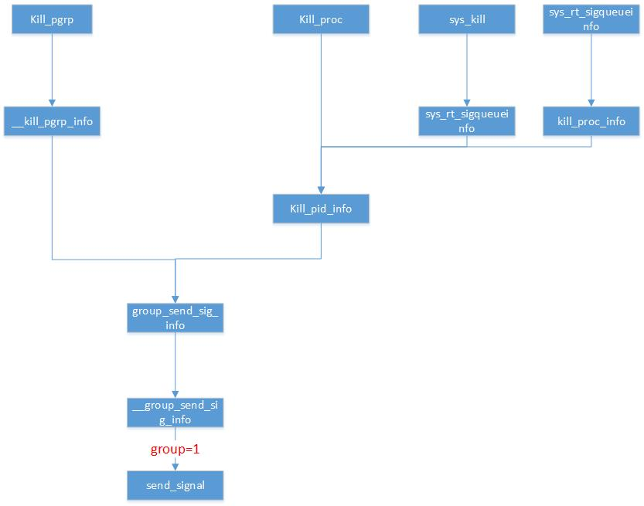
为线程组产生信号的内核函数

Slide 4
send_signal()
static int send_signal(int sig, struct siginfo *info, struct task_struct *t,
int group)
sig: 信号编号
info：或是siginfo_t表的地址，或是0→信号由用户态进程发送，1→信号由内核发送，2→由内核发送的SIGSTOP或SIGKILL信号
group：0→为进程产生信号的内核函数
1→为线程组产生信号的内核函数

Slide 5
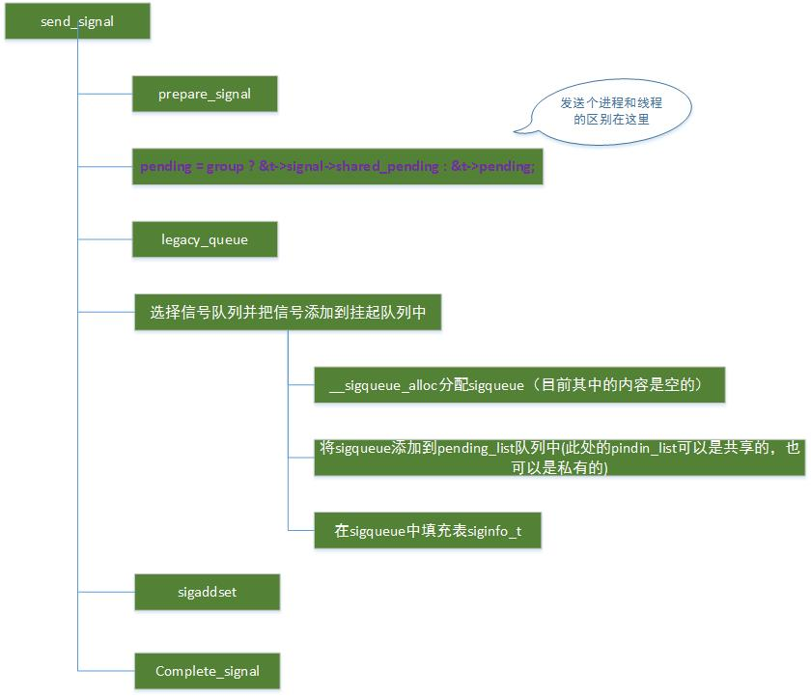

Slide 6
prepare_signal()
功能：在信号产生时立即执行，而不用考虑信号是否被阻塞、忽略或者处理。对于SIGCONT信号，它真正使接收进程恢复执行，对于停止信号，该函数还不能真正停止进程。如果信号需要被发送就返回真，否则就会被丢弃
步骤：
1. 如果信号接收进程的signal_struct->flags置位SIGNAL_GROUP_EXIT，表示该线程组正在被killed，没有必要再产生信号给它，什么也不做

Slide 7
2.调用sig_kernel_stop来检查发送信号是否属于暂停信号，把线程组中共享的挂起信号队列和线程组中所有进程的私有挂起信号队列中的SIGCONT信号删除，因为SIGCONT信号和暂停信号是冲突的
3.如果信号是SIGCONT信号，将线程组共享的挂起信号中的停止信号删除，接下来遍历所有进程，删除每个进程私有挂起信号中的暂停信号，设置进程状态，唤醒各进程，恢复其执行；说明要继续执行线程组中的某个轻量级进程，就会把整个线程组都唤醒，使其继续执行
4.调用sig_ignored()来判断信号是否能被忽略

Slide 8
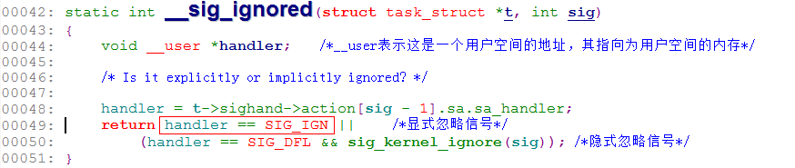
#define SIG_IGN ((__sighandler_t)1) /* ignore signal */
__sighandler_t→int*
表明信号忽略函数地址为1
因为在实际应用中不可能出现函数地址为1的情况，所以可以和别的指针区别开来

Slide 9
__sigqueue_alloc()
分配一个新的信号队列成员sigqueue，首先增加用户的挂起信号个数，然后检测该用户挂起的信号是否超过了资源限制，如果没有就调用kmem_cache_alloc()分配新的sigqueue。如果分配成功，将其添加到信号挂起队列链表上，根据传入的info参数初始化sigqueue的info.
传入的info参数是siginfo_t 变量地址或者如下三个特殊值:
SEND_SIG_NOINFO : 表示信号由用户态进程发送; SEND_SIG_PRIV : 表示信号由内核态( 进程) 发送;

Slide 10
__sigqueue_alloc()（续）
SEND_SIG_FORCED : 表示信号由内核态( 进程) 发送, 并且信号是SIGKILL 或者SIGSTOP.
同时调用sigaddset将信号添加到sigset_t掩码上。

Slide 11
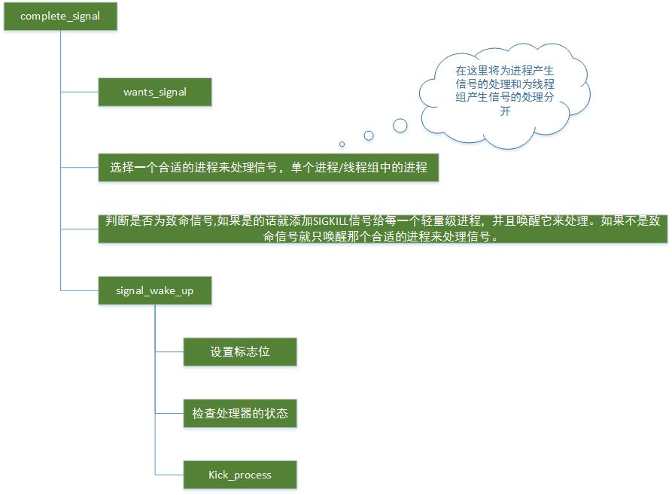

Slide 12
wants_signal()
用来判断是否能够发送信号给该进程，
1.在以下情况下无法发送该信号给进程：
a.信号被进程阻塞
b.进程正在退出
c.进程处于暂停状态
2.在以下情况下能够发送信号给进程：
a.信号是SIGKILL，必须发送
b.进程运行在当前CPU上
c.进程当前没有挂起的信号

Slide 13
http://blog.csdn.net/morphad/article/details/9247471
http://blog.csdn.net/u010211829/article/details/8795685
http://blog.csdn.net/walkingman321/article/details/6167435
http://www.cnblogs.com/IrisZhou/p/3197050.html

